Slide 1
Java
IO: cимвольные, байтовые потоки, IO: надстройки. Сериализация/десериализация в java.
Лекция 7

Slide 2
План лекции
Файлы
Потоки ввода/вывода
Сериализация

Slide 3
Файлы
Класс File предназначен для работы с элементами файловой системы: каталогами и файлами.
Класс позволяет получить информацию о файле:
права доступа,
время и дата создания,
путь к каталогу.
А также осуществлять навигацию по иерархиям подкаталогов.
Каждый объект File представляет абстрактный файл или каталог, возможно и не существующий.
Абстрактный путь, который заключает в себе объект File, состоит из не обязательного системно-зависимого префикса и последовательности имен
Для создания объектов класса File можно использовать один из следующих конструкторов.
File(File dir, String name) - указывается объекта класса File (каталог) и имя файла;
File(String filePath) - указывается путь к файлу с его именем
File(String dirPath, String name) - указывается путь к файлу и имя файла

Slide 4
File
getAbsolutePath() - абсолютный путь файла, начиная с корня системы.
canRead() - доступно для чтения
canWrite() - доступно для записи
exists() - файл существует или нет
getName() - возвращает имя файла
getParent() - возвращает имя родительского каталога
getPath() - путь
lastModified() - дата последнего изменения
isFile() - объект является файлом, а не каталогом
isDirectory - объект является каталогом
isAbsolute() - возвращает true, если файл имеет абсолютный путь
renameTo(File newPath) - переименовывает файл. В параметре указывается имя нового имени файла. Если переименование прошло неудачно, то возвр. false
delete() - удаляет файл. Также можно удалить пустой катало
String[] list(FilenameFilter filter) // *E1
interface FilenameFilter {
boolean accept(File dir, String name);
}

Slide 5
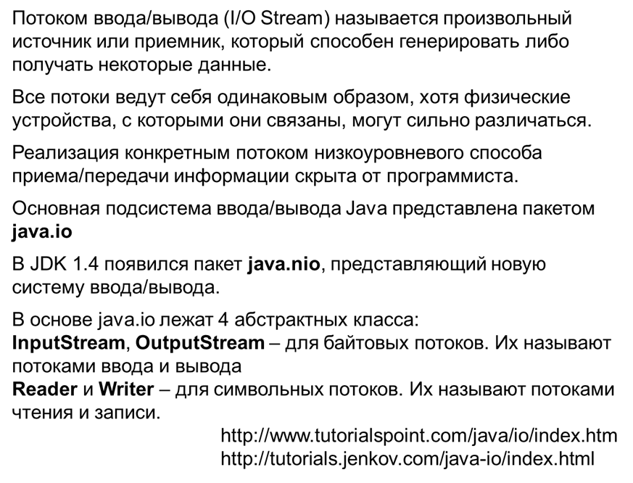
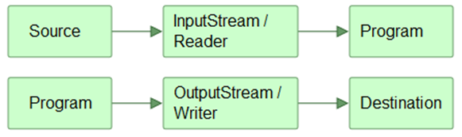
I/O
Пакет I/O необходим для чтения необработанных данных из источника и записи в приемник. В роли источников/приемников могут выступать:
Буферы из области памяти (например массивы)
System.in, System.out, System.error
Соединения по сети
Файлы
Каналы
Для чтения данных из источника, программе необходимы входные потоки (InputStream или Reader). А для записи - выходные потоки (OutputStream или Writer).

Slide 6
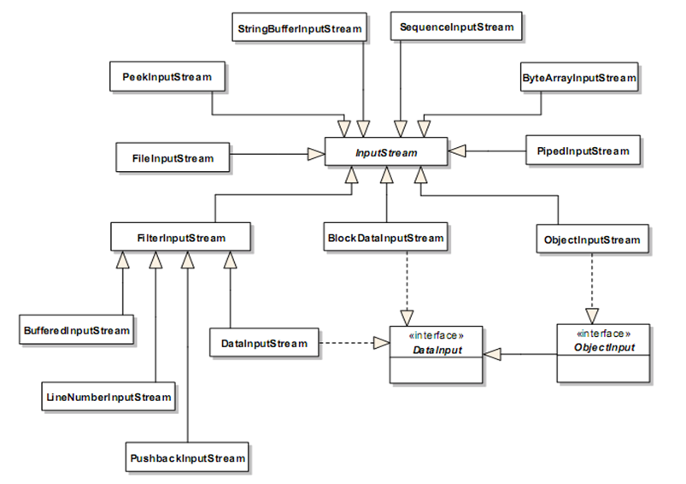
Пакет java.io. Иерархия классов байтовых потоков ввода

Slide 7
Пакет java.io. Байтовые потоки ввода
StringBufferInputStream – устарел, использовать его не рекомендуется;
SequenceInputStream – реализует конкатенацию двух или более входных потоков (аргументы конструктора);
ByteArrayInputStream – в качестве источника байтового потока используется байтовый массив (аргумент конструктора);
PipedInputStream – в качестве источника используется аналогичный, но противонаправленный поток вывода PipedOutputStream в многопоточной или многозадачной реализации приложения;
ObjectInputStream – основа механизма сериализации/ десериализации объектов; в качестве источника используется результат выполненной ранее работы класса ObjectOutputStream;
FileInputStream – в качестве источника данных используется файл на внешнем носителе;
FilterInputStream – абстрактный класс, используемый как шаблон для настройки классов ввода, наследуемых от класса InputStream.
DataInputStream – позволяет читать данные примитивных типов из любого InputStream; этот класс частично устарел, перекрывающий набор методов содержится в ObjectInputStream.

Slide 8
Наследники класса FilterInputStream
Классы, производные от FilterInputStream, выполняют две различные миссии. Класс DataInputStream позволяет читать из потока различные типы простейших данных и строки. Практически все методы этого класса (за единственным исключением skipBytes( )) начинаются с префикса read — например, readByte( ), readFloat( ) и т. п. Этот класс, вместе с «парным» классом DataOutputStream, предоставляет возможность направленной передачи примитивных данных посредством потоков.
Другие классы-наследники изменяют внутренние механизмы входного потока: применение буферизации, подсчет количества прочитанных строк (что позволяет запросить или задать номер строки), возможность возврата в поток только что прочитанных символов.
BufferedInputStream – добавляет внутренний буфер для предотвращения лишних обращений к операционной системе, которая, как правило, тоже осуществляет буферизацию.
LineNumberInputStream – обеспечивает подсчет количества считанных текстовых строк, возможность получения их номеров и перехода к чтению строки с заданным номером.
PushBackInputStream – обеспечивает возможность возврата одного символа в поток. Обычное действие при лексическом анализе текста.
Последние два класса, вероятно, создавались в основном для построения компиляторов (то есть их добавили в библиотеку в процессе написания компилятора Java). Используются они довольно редко.

Slide 9
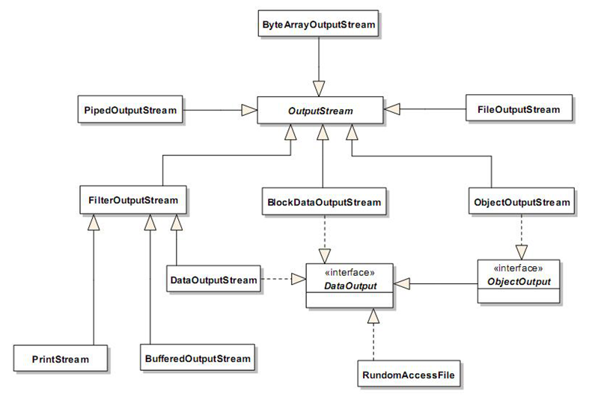
Пакет java.io. Иерархия классов байтовых потоков вывода

Slide 10
Пакет java.io.Потоки вывода
ByteArrayOutputStream – данные, отправляемые в поток, размещаются в байтовом массиве (в качестве аргумента конструктора можно указать ожидаемый размер), который затем можно получить или преобразовать в строку;
PipedOutputStream – в качестве получателя данных используется аналогичный, но противонаправленный поток вывода PipedInputStream в другом приложении;
ObjectOutputStream – используется для сериализации (интерфейс ObjectOutput)/ десериализации объектов; при вызове метода writeObject( ) значения полей экземпляра объекта превращаются в последовательность байтов, отправляемых в поток; все ссылочные поля обрабатываются рекурсивно аналогичным образом;
FileOutputStream – получателем данных является файл на внешнем носителе;
FilterOutputStream – абстрактный класс, используемый как шаблон для настройки классов вывода:
DataOutputStream – обеспечивает возможность передачи в выходной поток байтового представления всех примитивных типов для дальнейшего хранения;
PrintStream – предназначен для вывода значений в формате, удобном для человека; его недостатки: плохо поддерживает локализацию и инкапсулирует обработку ошибок при работе с устройством (есть метод checkError( ), но его надо не забывать вызывать); более удобен класс PrintWriter;
BufferedOutputStream – обеспечивает дополнительную буферизацию потока байтов.

Slide 11
Символьные потоки ввода-вывода
Байтовая библиотека ввода/вывода поддерживает только 8-битовые символы и зачастую неверно работает с 16-битовыми символами Юникода. Именно благодаря символам Юникода возможна интернационализация программ (простейший тип Java char (символ) также основан на Юникоде). Начиная с версии 1.2 пакет java.io подвергся значительным изменениям. Появились новые классы, которые производят скоростную обработку потоков символов, хотя и не полностью перекрывают возможности классов предыдущей версии.
Классы символьных потоков обеспечивают корректную обработку символов Юникода в операциях ввода/вывода и работают быстрее "старых" классов.
Для обработки символьных потоков в формате Unicode применяется отдельная иерархия подклассов абстрактных классов Reader и Writer, которые почти полностью повторяют функциональность байтовых потоков, но являются более адекватными при передаче текстовой информации. Например, аналогом класса FileInputStream является класс FileReader.
В некоторых приложениях используются как «байтовые», так и «символьные» классы. Для легкого конвертирования разных видов потоков друг в друга в библиотеке ввода-вывода появились классы-адаптеры: InputStreamReader конвертирует InputStream в Reader, a OutputStreamWriter трансформирует OutputStream в Writer.

Slide 12
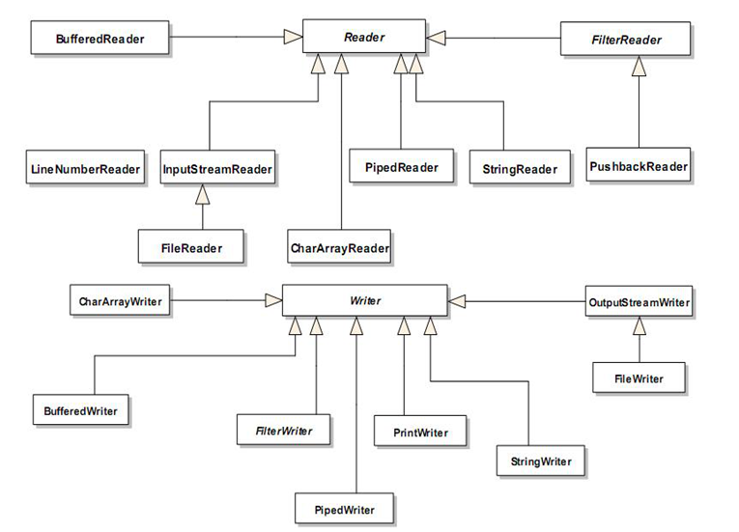
Пакет java.io. Иерархия классов символьных потоков ввода-вывода

Slide 13
Примеры
import java.io.BufferedReader;import java.io.FileReader;import java.io.IOException;
// Использование буферизованных классов:
// файл BufferedInputFile.java читает сам себя и выводит текст на консоль
public class BufferedInputFile { // выбрасывает исключения на консоль
public static String read( String filename ) throws IOException {
// создание символьного потока для чтения
BufferedReader in = new BufferedReader( new FileReader( filename ) );
String s;
StringBuilder sb = new StringBuilder( );
// чтение открытого файла построчно:
while( ( s = in.readLine( ) ) != null )
sb.append(s + "\n");
in.close( );
return sb.toString( );
}
public static void main( String[ ] args ) throws IOException {
System.out.print( read( "examples\\ex5\\src\\com\\example\\inheritance\\BufferedInputFile.java" ) );
}
}

Slide 14
Пример
// В этом примере результат - строка вызова метода BufferedInputFile.read( )
// используется для создания потока StringReader.
// Затем символы последовательно читаются методом read(),
// и каждый следующий символ посылается на консоль.
// файл MemoryInput.java
import java.io.*;
public class MemoryInput {
public static void main( String[ ] args )
throws IOException {
StringReader in = new StringReader(
BufferedInputFile.read( "MemoryInput.java" ));
int symbol;
while( (symbol = in.read( )) != -1)
System.out.print( ( char ) symbol );
}
}

Slide 15
Пример
import java.io.*;
public class StoringAndRecoveringData {
public static void main( String[ ] args ) throws IOException {
DataOutputStream out = new DataOutputStream(
new BufferedOutputStream( new FileOutputStream( "Data.txt" ) ) );
out.writeDouble( Math.PI );
out.writeUTF( "Это число pi" );
out.writeDouble( Math.sqrt( Math.PI ) );
out.writeUTF( "А это квадратный корень из него" );
out.close( );
DataInputStream in = new DataInputStream(
new BufferedInputStream( new FileInputStream( "Data.txt" ) ) );
System.out.println( in.readDouble( ) );
// Только метод readUTF() нормально читает
// строки в кодировке UTF для Java:
System.out.println( in.readUTF( ) );
System.out.println( in.readDouble( ) );
System.out.println( in.readUTF( ) );
}
}

Slide 16
Почему Р­С‚Рѕ С‡РёСЃ???
Язык Java гарантирует, что если данные записываются в выходной поток DataOutputStream, то они в исходном виде будут восстановлены входным потоком DataInputStream – невзирая на платформу, на которой производится запись или чтение (если последовательность вызовов методов read*( ) в точности совпадает с последовательностью вызовов методов write*( )). Это очень важно с точки зрения переносимости программ.
Единственным надежным способом записать в поток DataOutputStream строку (String) так, чтобы ее можно было потом правильно считать потоком DataInputStream, является кодирование UTF-8, реализуемое методами readUTF() и writeUTF(). UTF-8 — это разновидность кодировки Юникод, UTF-8 кодирует символы ASCII одним байтом, а символы из других кодировок записывает двумя или тремя байтами. В первых двух байтах строки хранится ее длина. Методы readUTF() и writeUTF() используют специальную модификацию UTF-8 для Java (она описана в документации на JDK), и для правильного считывания строки программой, написанной не на Java придется добавить в нее специальный код, обрабатывающий длину строки.
Методы readUTF() и writeUTF() позволяют смешивать строки и другие типы данных, записываемые в поток DataOutputStream.

Slide 17
Пакет java.io. Класс RandomAccessFile
Класс RandomAccessFile предназначен для работы с дисковыми файлами, содержащими записи известного приложению размера, между которыми можно перемещаться методом seek(), а также выполнять операции чтения и модификации. Записи не обязаны иметь фиксированную длину; просто нужно уметь определить их размер и место, где они располагаются в файле.
Класс RandomAccessFile не является представителем иерархии потоков ввода/вывода на основе классов InputStream и OutputStream, он напрямую наследует от корневого класса Object. Никаких связей с потоковыми классами у него нет, кроме того, что он реализует интерфейсы DataInput и DataOutput (также реализуемые классами DataInputStream и DataOutputStream). Он не использует функциональность существующих классов из иерархии InputStream и OutputStream – это полностью независимый класс, написанный «с чистого листа», со своими собственными методами. Класс RandomAccessFile позволяет свободно перемещаться по файлу как в прямом, так и в обратном направлении, что для других типов ввода/вывода (потоков) невозможно.
По сути, класс RandomAccessFile похож на пару совмещенных в одном классе потоков DataInputStream и DataOutputStream, к которым на всем «протяжении» потока применимы:
метод getFilePointer(), показывающий, где вы «находитесь» в данный момент;
метод seek(), позволяющий перемещаться на заданную позицию файла;
метод length(), возвращающий максимальный размер файла.

Slide 18
Пример
public class UsingRandomAccessFile {
static String fileName = "raFileTest.dat";
static void display( ) throws IOException { // этот метод
//выводит на консоль содержимое файла
RandomAccessFile raFile = new RandomAccessFile( fileName, "r");
for( int i = 0; i < 7; i++ )
System.out.println( "Value " + i + ": " + raFile.readDouble( ) );
System.out.println( raFile.readUTF( ) );
raFile.close( );
}
public static void main( String[ ] args )
throws IOException {
RandomAccessFile raFile = new RandomAccessFile( fileName, "rw" );
for( int i = 0; i < 7; i++ )
raFile.writeDouble( i*1.414 );
raFile.writeUTF( "Конец файла" );
raFile.close( );
display( );
raFile = new RandomAccessFile( fileName, "rw" );
raFile.seek( 5*8 );
raFile.writeDouble( 47.0001 );
raFile.close();
display();
}
}

Slide 19
Сериализация
Любой объект, реализующий интерфейс Serializable, можно превратить в последовательность байтов, из которой впоследствии можно полностью восстановить исходный объект.
Сама по себе сериализация объектов интересна потому, что с ее помощью можно осуществить легковесное долговременное хранение (lightweight persistence). Это означает, что время жизни объекта определяется не только временем выполнения программы – объект существует и между запусками программы. Можно записать представление объекта в файл на диске, а при другом запуске программы восстановить его в первоначальном виде.

Slide 20
Сериализация
Чтобы сериализовать объект, требуется создать выходной поток OutputStream, который нужно вложить в объект ObjectOutputStream. Вызов его метода writeObject( ) осуществляет преобразование указанного в качестве аргумента объекта в последовательность байтов, отправляемых в выходной поток данных OutputStream.
Преобразованию и сохранению не подлежат статические поля (поскольку они принадлежат не объекту, а его классу) и поля, помеченные модификатором transient. Соблюдается последовательность объявления полей в тексте класса.
Если какой-либо объект, попавший в процесс сериализации, не является экземпляром интерфейса Serializable, то процесс прекращается с выбрасыванием исключения NotSerializableException.

Slide 21
Сериализация
Для восстановления объекта необходимо надстроить ObjectInputStream над входным потоком InputStream, а затем вызвать метод readObject(), который вернет ссылку на объект обобщенного типа Object. Поэтому следует выполнить нисходящее преобразование для получения ссылки на объект нужного типа. Восстанавливаются все сохраненные поля, ни один конструктор не вызывается. Если восстанавливаемый объект содержал ссылки на другие объекты, то все они тоже будут восстановлены.

Slide 22
Сериализация
В каждый класс, реализующий интерфейс Serializable, на стадии компиляции неявно добавляется уникальный идентификатор версии класса – поле private static final long serialVersionUID.
Оно вычисляется по содержимому класса – полям, их порядку объявления, методам, их порядку объявления. Это единственное сериализуемое static-поле.
При десериализации значение этого поля сравнивается с вычисляемым для имеющегося у виртуальной машины в настоящий момент класса. Если значения не совпадают, инициируется исключение java.io.InvalidClassException. При любом изменении в классе это поле поменяет свое значение, а следовательно исчезнет возможность десериализации ранее сохраненных объектов.
private static final long serialVersionUID = 1L;
Вместо реализации интерфейса Serializable можно реализовать интерфейс Externalizable, который содержит два метода:
void writeExternal( ObjectOutput out );
void readExternal( ObjectInput in );

Slide 23
Пример
public static void main( String[ ] args )
throws IOException, ClassNotFoundException {
ObjectOne o1 = new ObjectOne("name 1", "key1");
System.out.println(o1);
ObjectOutputStream os = new ObjectOutputStream(new FileOutputStream(new File(fileName)));
os.writeObject(o1);
//os.writeObject(new ObjectTwo("name 2", "key2")); //java.io.NotSerializableException
os.close();
ObjectInputStream ois = new ObjectInputStream(new FileInputStream(new File(fileName)));
ObjectOne o1FromFile = (ObjectOne)ois.readObject();
System.out.println(o1FromFile);
}
public static final class ObjectOne implements Serializable {
private final String name;
private transient final String key;
public ObjectOne(String name, String key) {
this.name = name;
this.key = key;
}
public String getName() {return name;}
public String getKey() {return key;}
public String toString() {return " " + this.name + " : " + his.key;}
}
public static final class ObjectTwo {...}

Slide 24
Пример
public static final class ObjectTwo implements Externalizable{
private String name;
private transient String key;
public ObjectTwo(){}
public ObjectTwo(String name, String key) {
this.name = name;
this.key = key;
}
public String getName() {return name;}
public String getKey() {return key;}
public String toString() {return " " + this.name + " : " + this.key;}
@Override
public void writeExternal(ObjectOutput out) throws IOException {
out.writeUTF(this.name);
}
@Override
public void readExternal(ObjectInput in) throws IOException, ClassNotFoundException {
this.name = in.readUTF();
}
}

